Slide 1
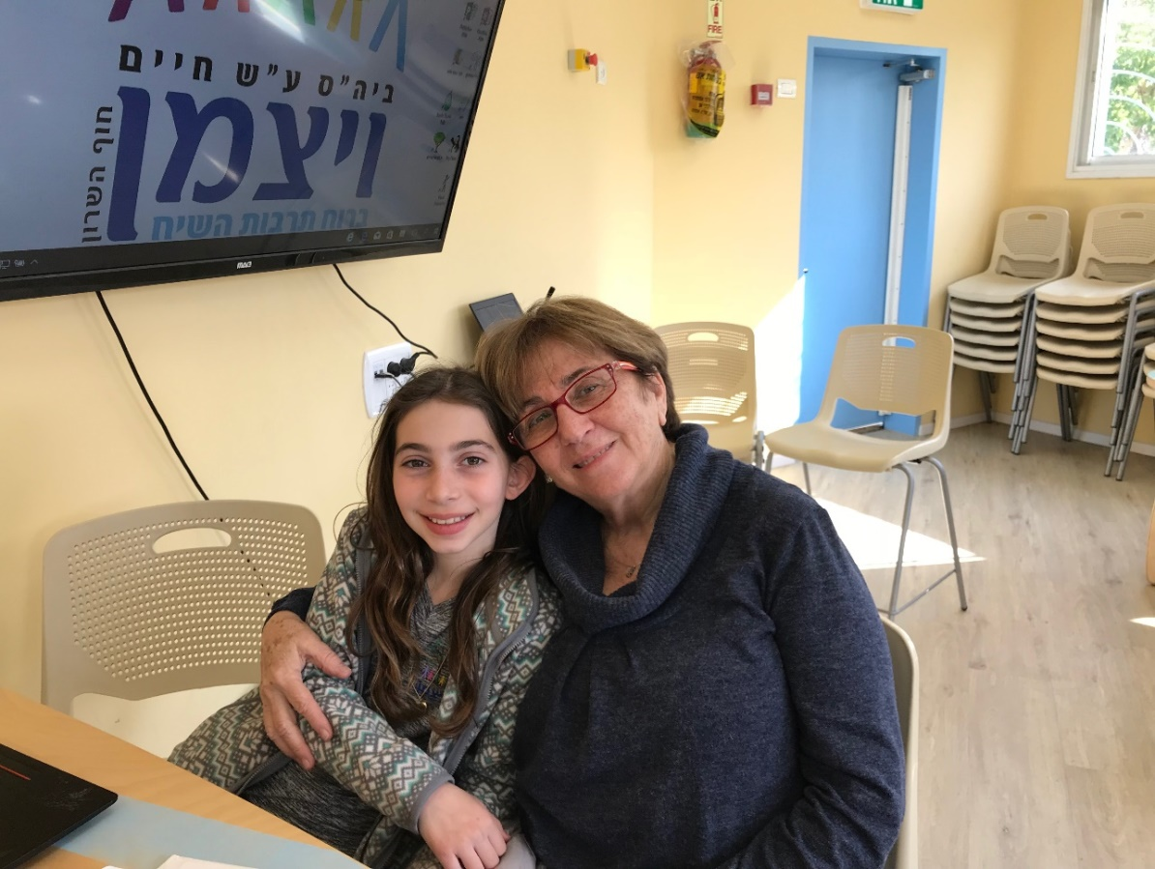
סבתא רבתא רחל חלוצה ומעפילה
שיר הלוי וסבתא חוה סוקניק
בית ספר ויצמן
בית יהושע
2018

Slide 2
סבתא רבתא רחל חלוצה ומעפילה
שיר הלוי
וחוה סוקניק
בית ספר ויצמן בית יהושוע 2018

Slide 3
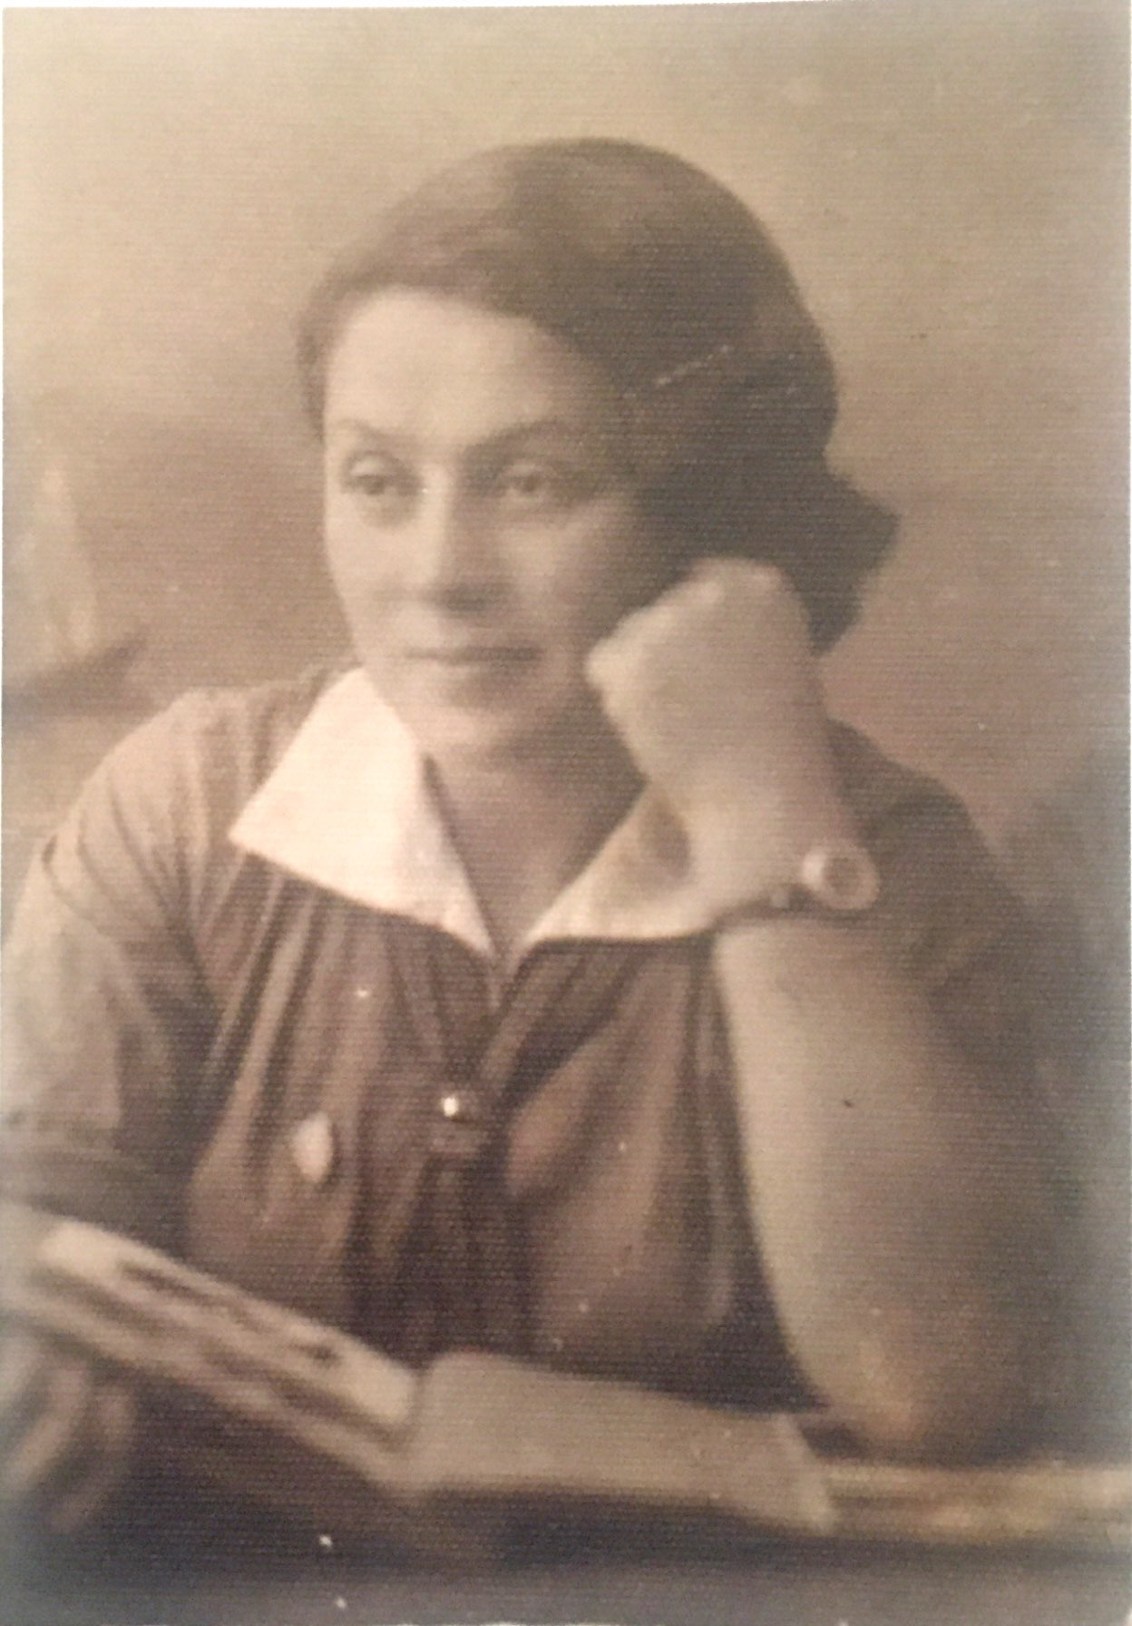
סבתה רחל סוקניק לבית סינגל ובסקי
סבתא רחל הייתה סבתא של אמי. היא נולדה בשנת 1916 בעיר חארקוב, רוסיה, אוקראינה, למשפחה מאוד דתית. רחל התרחקה מהדת והתלבשה באופן חופשי.

Slide 4
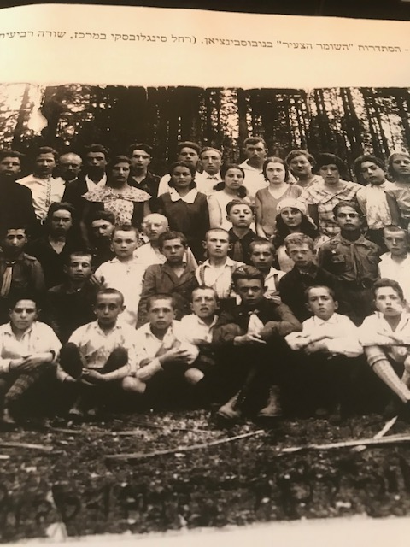
רחל פעילה בתנועת נוער ציונית
בניגוד למסורת בבית רחל פנתה לציונות והייתה מראשוני המארגנים של תנועת "השומר הצעיר, ו"החלוץ" בעירה ברסלאו בה התגוררה. בשנים 1930-1933 תמונות רבות מתעדות את פעילותה של רחל בתנועות הציוניות.

Slide 5
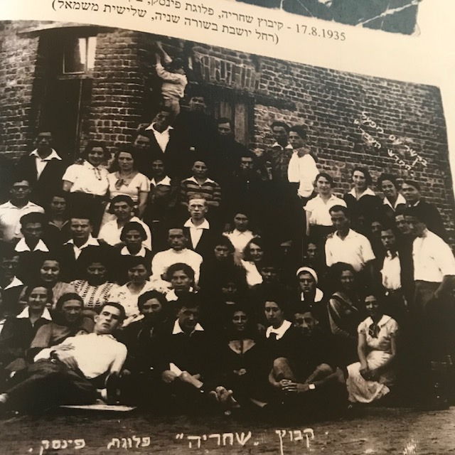
הכשרת ה"חלוץ"
במסגרת הפעילות בתנועה יצאה להכשרה בעיר פינסק כהכנה לעליה לארץ ישראל, בתקופה שלפני קום המדינה. ההכשרה ערכה כחמש שנים. במשך כל התקופה חיכו לאישורים לעלות לארץ.

Slide 6
ההחלטה של נערה צעירה, מבית דתי, לצאת להכשרה ,נחשבה נועזת ביותר בתקופתה. במסגרת ההכשרה למדו החניכים לעבוד בחקלאות במשק הבית ועזרה רפואית ראשונה.

Slide 7
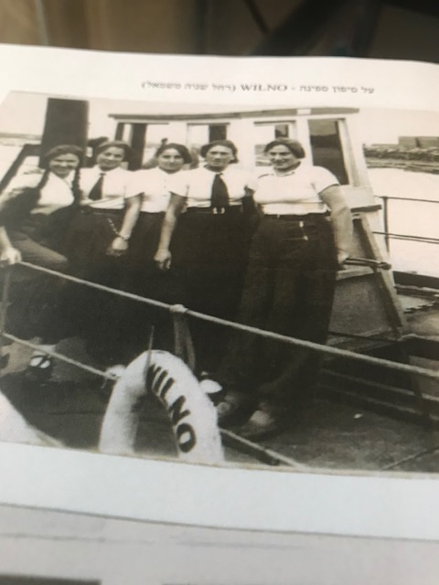
רחל מעפילה בלתי לגאלית לארץ ישראל
בחודש נובמבר 1938 יצאו רחל וחבריה באופן לא חוקי על סיפון אונית מעפילים קטנה בשם אטרטו א'. נאסר על רחל וחבריה לגלות את התוכנית לאיש ואף לא למשפחתה הקרובה.

Slide 8
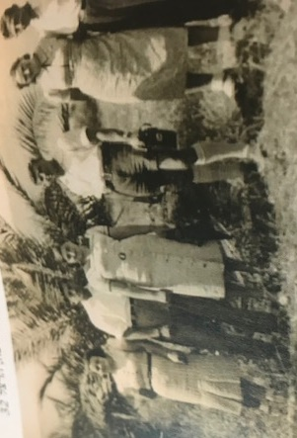
רחל בקיבוץ "מעוז חיים"
רחל שימשה כחובשת בספינה. כעבור שישה ימים הגיעו לחוף באזור נתניה.
לאחר מספר ימים קשים, באישון לילה הורדו לחוף ולמזלם לא התגלו על ידי הבריטים.
מהאנייה הועברו רחל וחבריה לקיבוץ מעוז חיים שבעמק בית שאן. רחל שלא ידעה עברית וללא קרובי משפחה בארץ ,וללא כל רכוש , עמדה מול קשיים בלתי צפויים. העבודה הייתה קשה ותנאי המחייה מאוד ירודים.

Slide 9
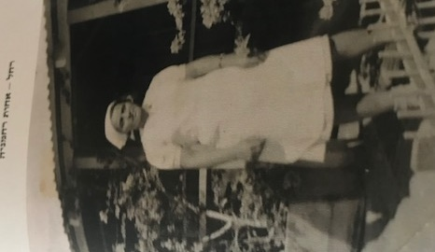
נישואי רחל
כמו רבים מחבריה בקיבוץ, נשלחה רחל מטעם הקיבוץ לעבוד כאחות רחמנייה במפעל האשלג בסדום. במרפאה פגשה את הרופא האחראי על האזור. פגישה זו הביאה לחתונה בשנת 1942 וללידת בן שהוא סבי שאול ז"ל ובת בשם סימה.

Slide 10
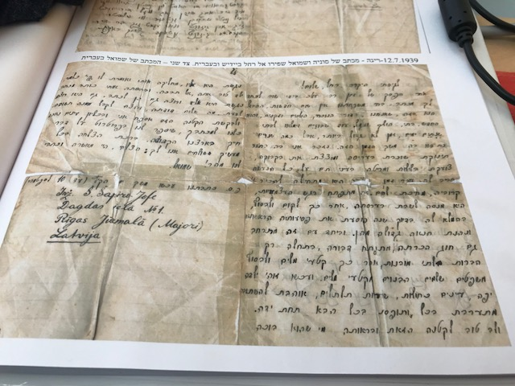
מלחמת עולם שניה, השואה - ניתוק מהמשפחה
שנה לאחר, פרוץ מלחמת עולם שניה, קיבלה רחל מכתב ותמונות של אחותה בעלה וביתם היה זה אות אחרון ממשפחתה. עם תום מלחמת עולם שנייה והידיעות על השואה של העם היהודי החלו חיפושיה הבלתי פוסקים של רחל בתקווה לגלות מישהו ממשפחתה. היא חיכתה לאות של חיים ממישהו מהם. היא התעניינה בכל דרך אפשרית ואט אט, הבינה שכנראה לא נותר איש מהם בחיים.

Slide 11
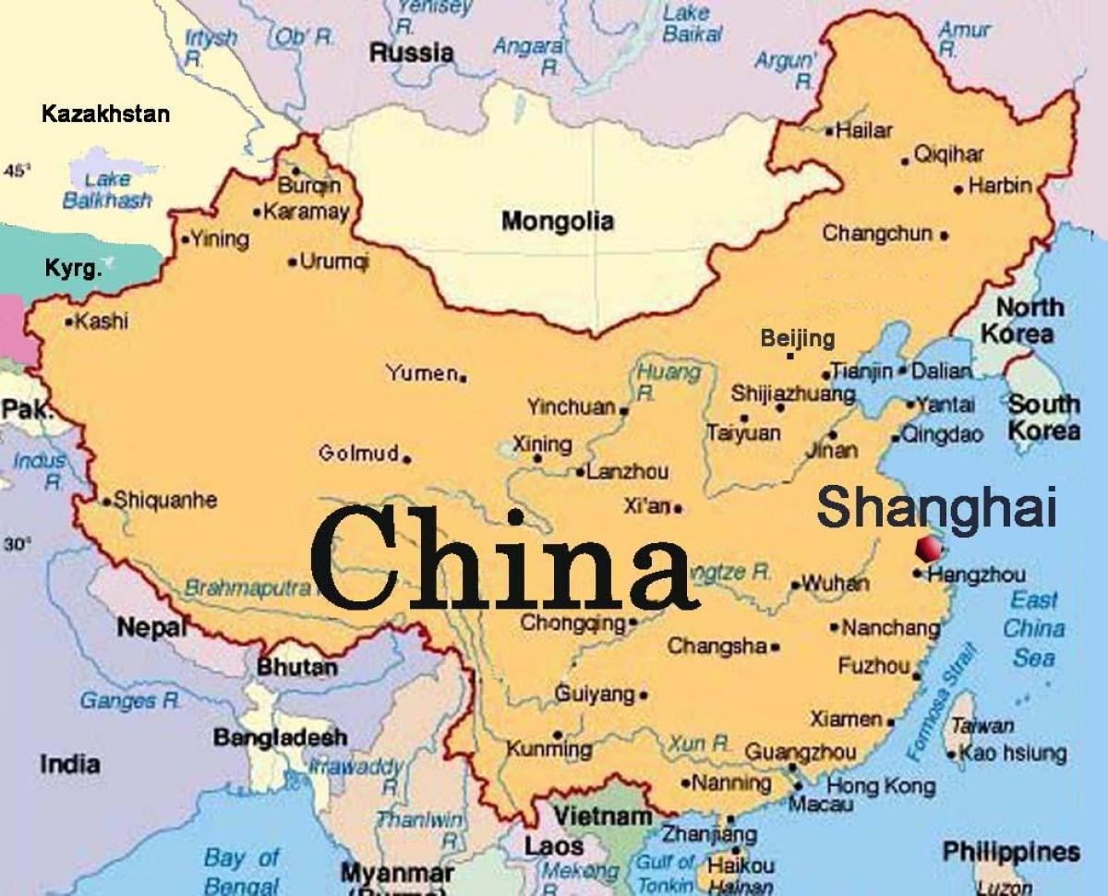
רחל לא השלימה עם העובדה שלא נותר איש מבני משפחתה וחשבה שעד שאין לה הוכחות היא ממשיכה לחפשם. להפתעתה היא לא היחידה שנותרה. אחיה הצעיר ממנה, גבריאל, היה תלמיד בישיבת מיר כשפרצה המלחמה. למרבה המזל ראש הישיבה ותלמידיה הצליחו לקבל אישורי יציאה לסין, לעיר שנחאי. כך ניצלו חייו.

Slide 12
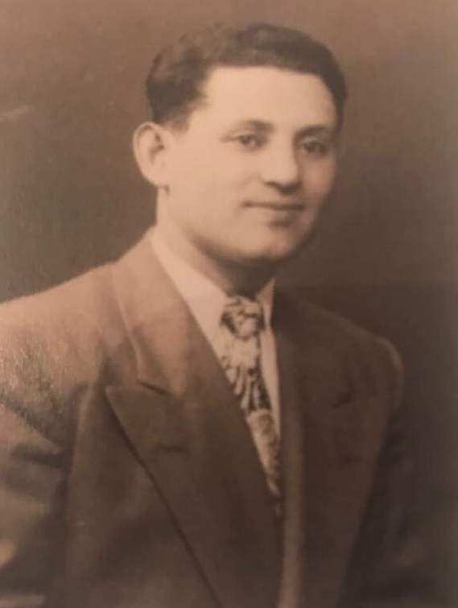
מציאת האח גבריאל
אחרי המלחמה היגרו רבים מתלמידי הישיבה, לארצות הברית, ובניהם גבריאל האח של סבתא רחל. בארצות הברית, שהה תחילה בניו יורק ,נשא אישה שכמוהו הייתה ניצולת שואה, בשם רחל ונולדו להם ארבע ילדים.

Slide 13
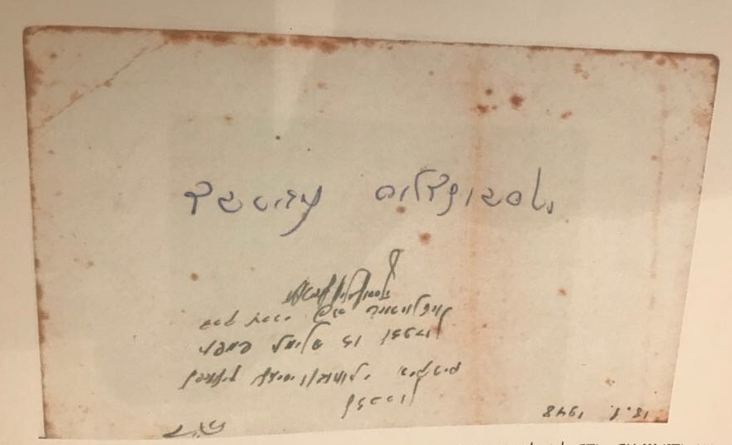
גבריאל יצר קשרי חברות עם רבים מתלמידי הישיבה ובניהם אדם בשם שמואל טולבינסקי. לחבר זה היו קרובי משפחה רבים בארץ ולכן פנה אליו גבריאל בבקשה לסייע לו לחפש את אחותו רחל, שעל פי מה שידע, נמצאת פה.

Slide 14
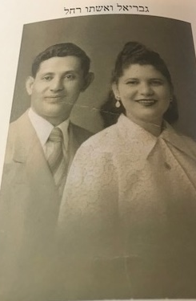
שמואל טולבינסקי כתב מכתב לשמואל סוקניק שהיה בן דודו וחי בארץ בבקשה לסייע לו למצוא את רחל סינגלובסקי, אחות של חברו גבריאל. מכתב התשובה לא אחר לבוא ובו נכתב :רחל זוהי אישתי. ההפתעה מציאת האחד את השני הייתה עצומה. הקשר בן האחים נמשך עד יום מותה של רחל.
האח האבוד גבריאל ואשתו בשיקגו.
תמונה שנשלחה לרחל עם יצירת הקשר המחודש

Slide 15
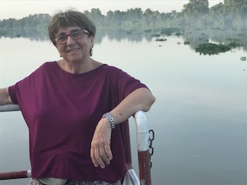
משוב שיר:
היה לי ממש כיף לעבוד עם סבתא שלי. אני למדתי המון דברים מהעבר המשפחתי שלי. בכל פגישה סבתא הביאה לי קציצות על פי המתכון של הסבתא שאנחנו כותבים עליה.

Slide 16
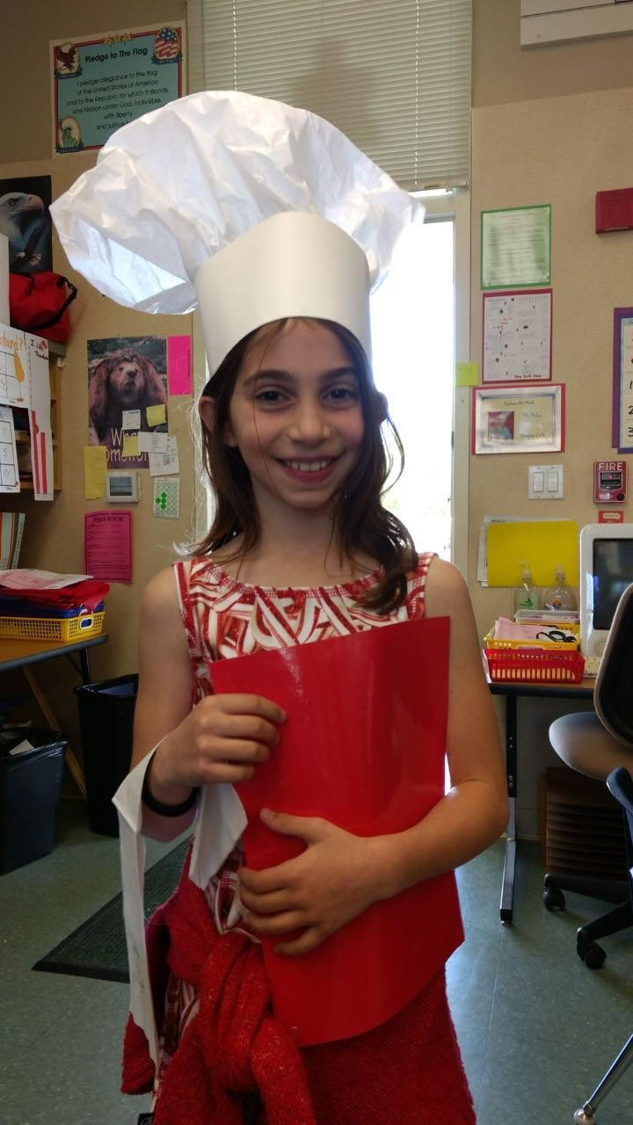
משוב סבתא חוה:
המפגשים השבועיים עם שיר היו חוויה.שיר היא אחת הנכדות שכמעט לא פגשתי בשנתיים האחרונות עקב שהייתה בחו"ל. חזרתי לבלות אתה וליהנות מהחום שהיא מקרינה בכל מפגש.שמחתי שאני יכולה להביא בפניה אירועים מחיי המשפחה יחד עם רקע היסטורי של העם שלנו.

